Slide 1
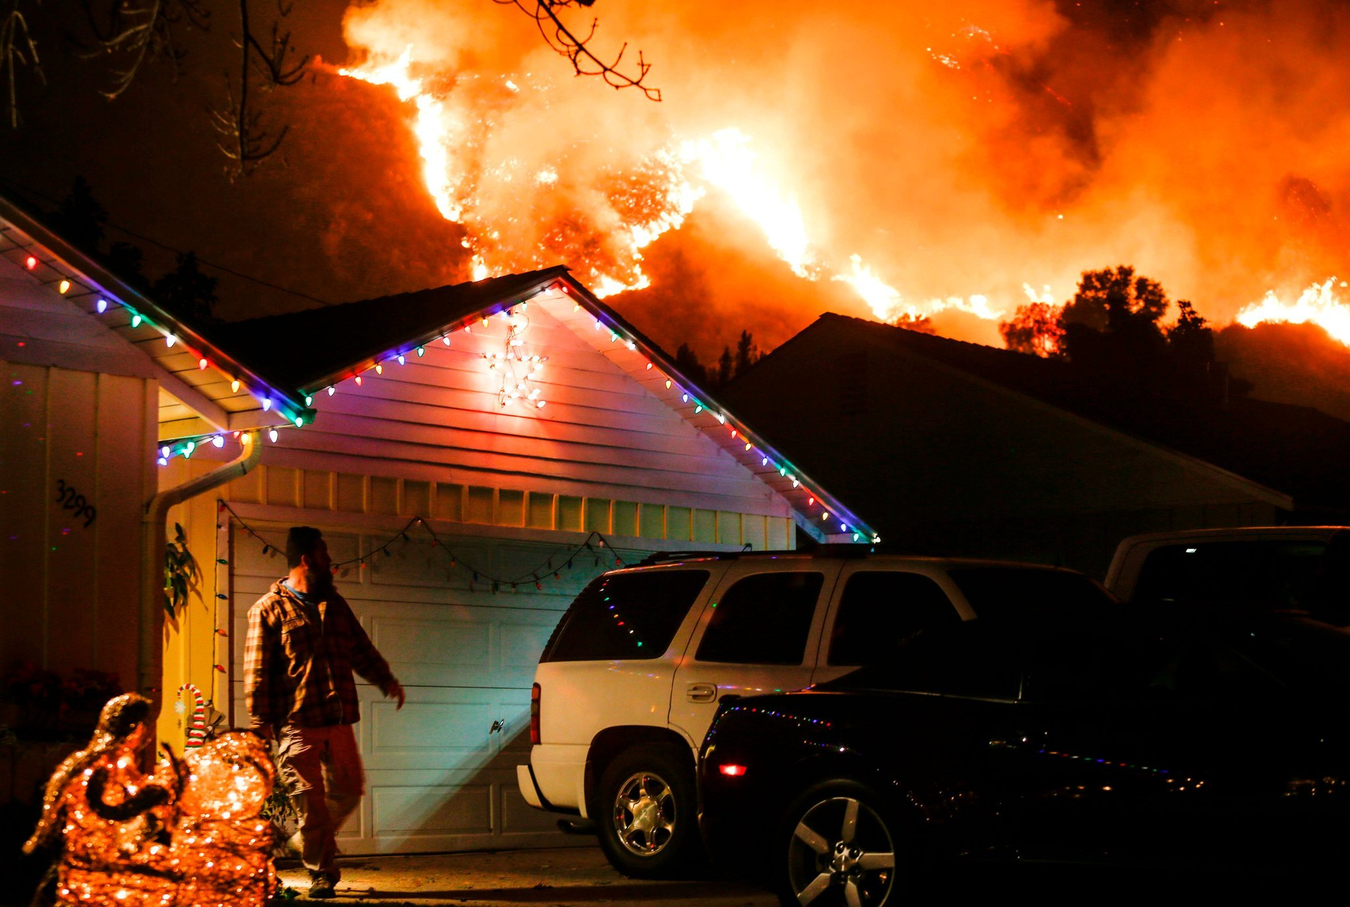
Características del Fuego Destructor

Slide 2
El fuego destructor del conflicto
Representa la dinámica natural del conflicto
El fuego destructor incluye todos los factores que contribuyen para que exista el conflicto- Las personas, las relaciones, la historia, las emociones, las actitudes, las acciones, los deseos, el dinero, factores materiales como las propiedades, hechos legales, etc..

Slide 3
Hábitos en el conflicto
Todos desarrollamos hábitos que empleamos cuando respondemos al conflicto
Nosotros desarrollamos estos hábitos cada vez que escribimos nuestra historia de conflictos
Nuestra historia son colecciones de nuestros hábitos en el conflicto
Algunas personas desarrollan hábitos agresivos del conflicto- otros son personas que evitan pasivamente los conflictos. Algunos de nosotros teneos que ganar en los conflictos. Otros aprendemos a como comprometernos

Slide 4
Hábitos en el conflicto
No hay una manera especifica de responder a los fuegos destructores del conflicto. Cada conflicto es diferente
Pero cuando nuestro enfoque esta en el fuego destructor del conflicto, la mayoría de nuestro enfoque estar en obtener el objeto deseado del conflicto

Slide 5
El Objeto deseado del Conflicto
Algunos definimos paz como la ausencia del conflicto
Cuando perseguimos el objeto deseado en el fuego destructor del conflicto, perseguimos la paz que esta basada en obtener lo que nosotros queremos
Cuando no obtenemos lo que deseamos, nos puede llevar a mas problemas
Aun cuando obtengo el objeto deseado, puede venir de la manera costosa de que nos lleve a mas conflictos

Slide 6
Una curiosa Perspectiva en el Conflicto
La biblia nos dice que algunos cosas impresionantes acerca del conflicto y la paz
Una de las cosas que la biblia dice es que no debemos sorprendernos cuando experimentemos conflictos. Los conflictos son parte de la vida cristiana
No te sorprendas por el conflicto:
Queridos hermanos, no se extrañen del fuego de la prueba que están soportando, como si fuera algo insólito. 1 Pedro 4:12

Slide 7
Una curiosa Perspectiva en el Conflicto
Cristo enseño que no solamente debemos sorprendernos si experimentamos conflictos, pero también enseño que la paz no se obtiene al obtener el objeto de nuestro deseo o en nuestras circunstancias. Enseño que la paz se encuentra conociéndole a EL
Esta paz que Cristo trae en medio del fuego destructor del conflicto nos recuerda al 4th hombre en el fuego en la historia de Daniel 3

Slide 8
Juan 16:33, Juan 14:27
“Yo les he dicho estas cosas para que en mí hallen paz. En este mundo afrontarán aflicciones, pero ¡anímense! Yo he vencido al mundo.” Jn. 16:33
“La paz les dejo; mi paz les doy. Yo no se la doy a ustedes como la da el mundo. No se angustien ni se acobarden.” Jn. 14:27

Slide 9
Nota final: Resumen de clase 3
El fuego destructor representa la dinámica natural del conflicto y todo lo que lo conlleva (Gente, propiedad, emociones, historia, etc.)
Todos desarrollamos hábitos de como responder en el conflicto
Nuestra historia del conflictos es una colección de nuestros hábitos del conflicto

Slide 10
Nota final: Resumen de clase 3
Cada uno responde al conflicto in diferente manera, la manera mas común de responder es que esperemos obtener el objeto de nuestro deseo
En el sistema de este mundo, la paz es la ausencia del conflicto
Cristo enseño que el conflicto debe ser esperado por sus seguidores y que sus seguidores experimentaran paz aun en medio del conflicto

